Slide 1
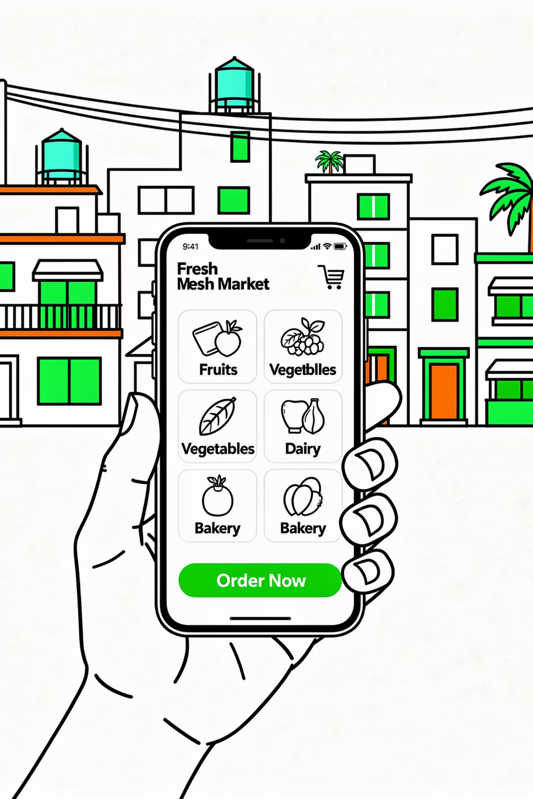
Cornershop: Disrupción Tecnológica y Gestión de Riesgos en Quick Commerce
Análisis estratégico de un caso paradigmático de transformación digital, escalabilidad y consolidación en el mercado latinoamericano.
GESTIÓN DE RIESGOS
QUICK COMMERCE
TRANSFORMACIÓN DIGITAL

Slide 2
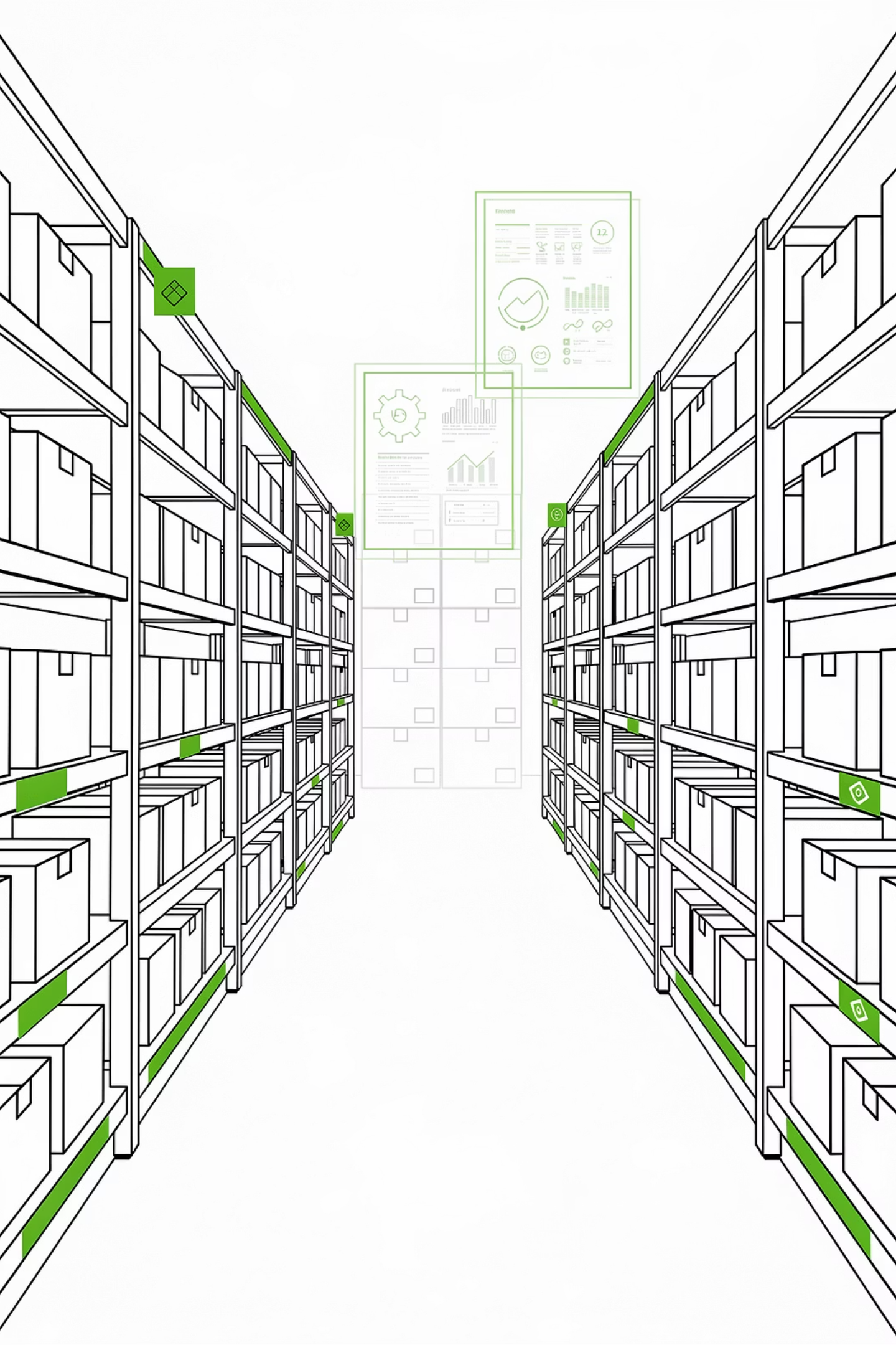
Empresa, Industria y Contexto
Cornershop (2015, Chile)
Industria
Plataforma de e-grocery vía app
Conecta consumidores, supermercados y shoppers
Expansión rápida: LatAm + EE.UU.
Crecimiento acelerado del e-commerce (BCG)
Auge del quick commerce global
Logística de última milla: costosa y compleja
Contexto Estratégico
Alta inversión en crecimiento
Enfoque en escala sobre rentabilidad
Dependencia estructural de financiamiento externo

Slide 3

Experiencia que Generó los Riesgos Emergentes
Factores Desencadenantes
Expansión acelerada en múltiples mercados simultáneamente
Competencia creciente con jugadores mejor capitalizados
Presión constante por escalar sin consolidar márgenes
Dependencia crítica de rondas de financiamiento
Rentabilidad
Competencia
Tecnología
Altos costos logísticos no cubiertos por ingresos
Guerra de precios y subsidios insostenibles
Alta complejidad y urgencia de escalabilidad

Slide 4




Problema Central
Incapacidad de escalar el modelo de negocio de forma rentable
A pesar de la fuerte demanda, la estructura de costos y la dinámica competitiva hacían inviable la rentabilidad sostenida.
Costos de Última Milla
Subsidios al Crecimiento
Entrega rápida = costos operativos muy elevados
Descuentos y promociones para captar usuarios
Competencia Intensa
Dependencia de Capital
Presión de precio continua de rivales globales
Operaciones sostenidas por inversión externa, no por caja

Slide 5
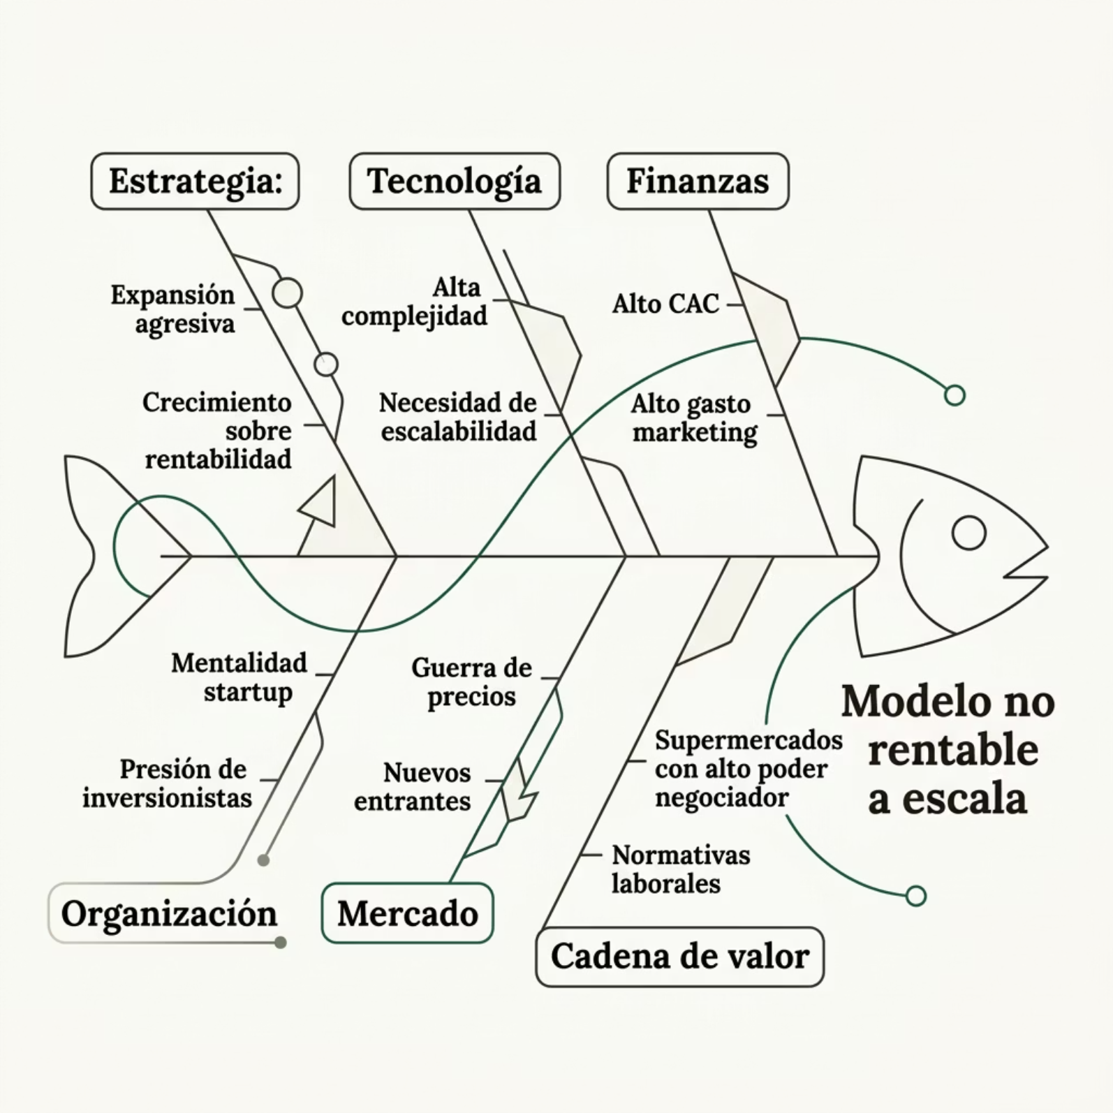

Análisis de Causa Raíz
Dimensiones de Riesgo Identificadas
Estrategia
Finanzas
Expansión agresiva priorizando cuota de mercado sobre márgenes
CAC elevado y alto gasto en marketing con ROI incierto
Regulación
Normativas laborales sobre repartidores con impacto en costos

Slide 6

Cascada de Riesgo: Del Contexto al Resultado
1.er Orden
3.er Orden
Aparición de plataformas digitales de entrega a domicilio
Entrada masiva de competidores; intensificación de la guerra de precios
1
2
3
4
2.º Orden
4.º Orden — Insight Clave
Consumidores priorizan conveniencia y velocidad de entrega
Caída de márgenes → consolidación del sector → Uber adquiere Cornershop
La adquisición por Uber no fue solo una salida financiera: fue el resultado inevitable de un modelo estructuralmente presionado por la competencia y los costos.

Slide 7
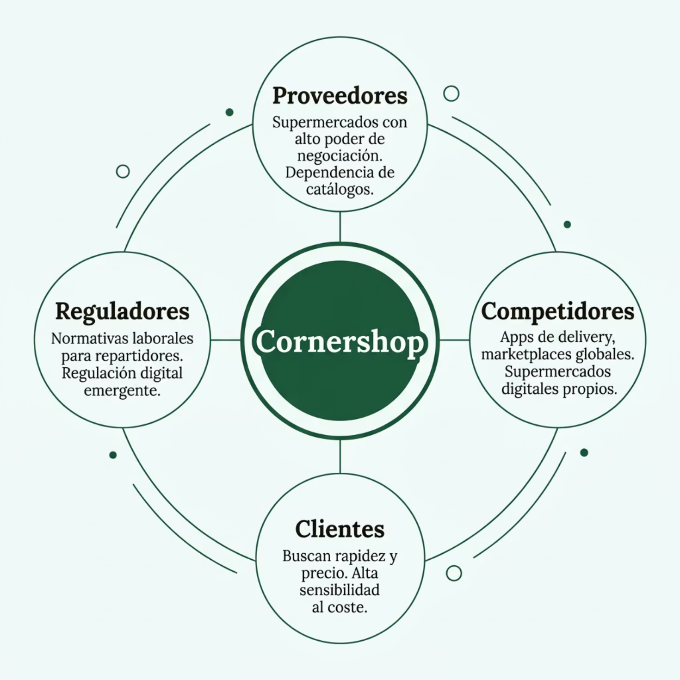
Análisis de la Cadena de Valor
Fuerzas que Presionan el Modelo
Proveedores
Competidores
Supermercados con alto poder negociador y canales propios en desarrollo
Apps de delivery, marketplaces globales y retailers con e-commerce propio
Clientes
Reguladores
Alta sensibilidad al precio y expectativas crecientes de velocidad
Normativas laborales y digitales con impacto directo en costos operativos

Slide 8
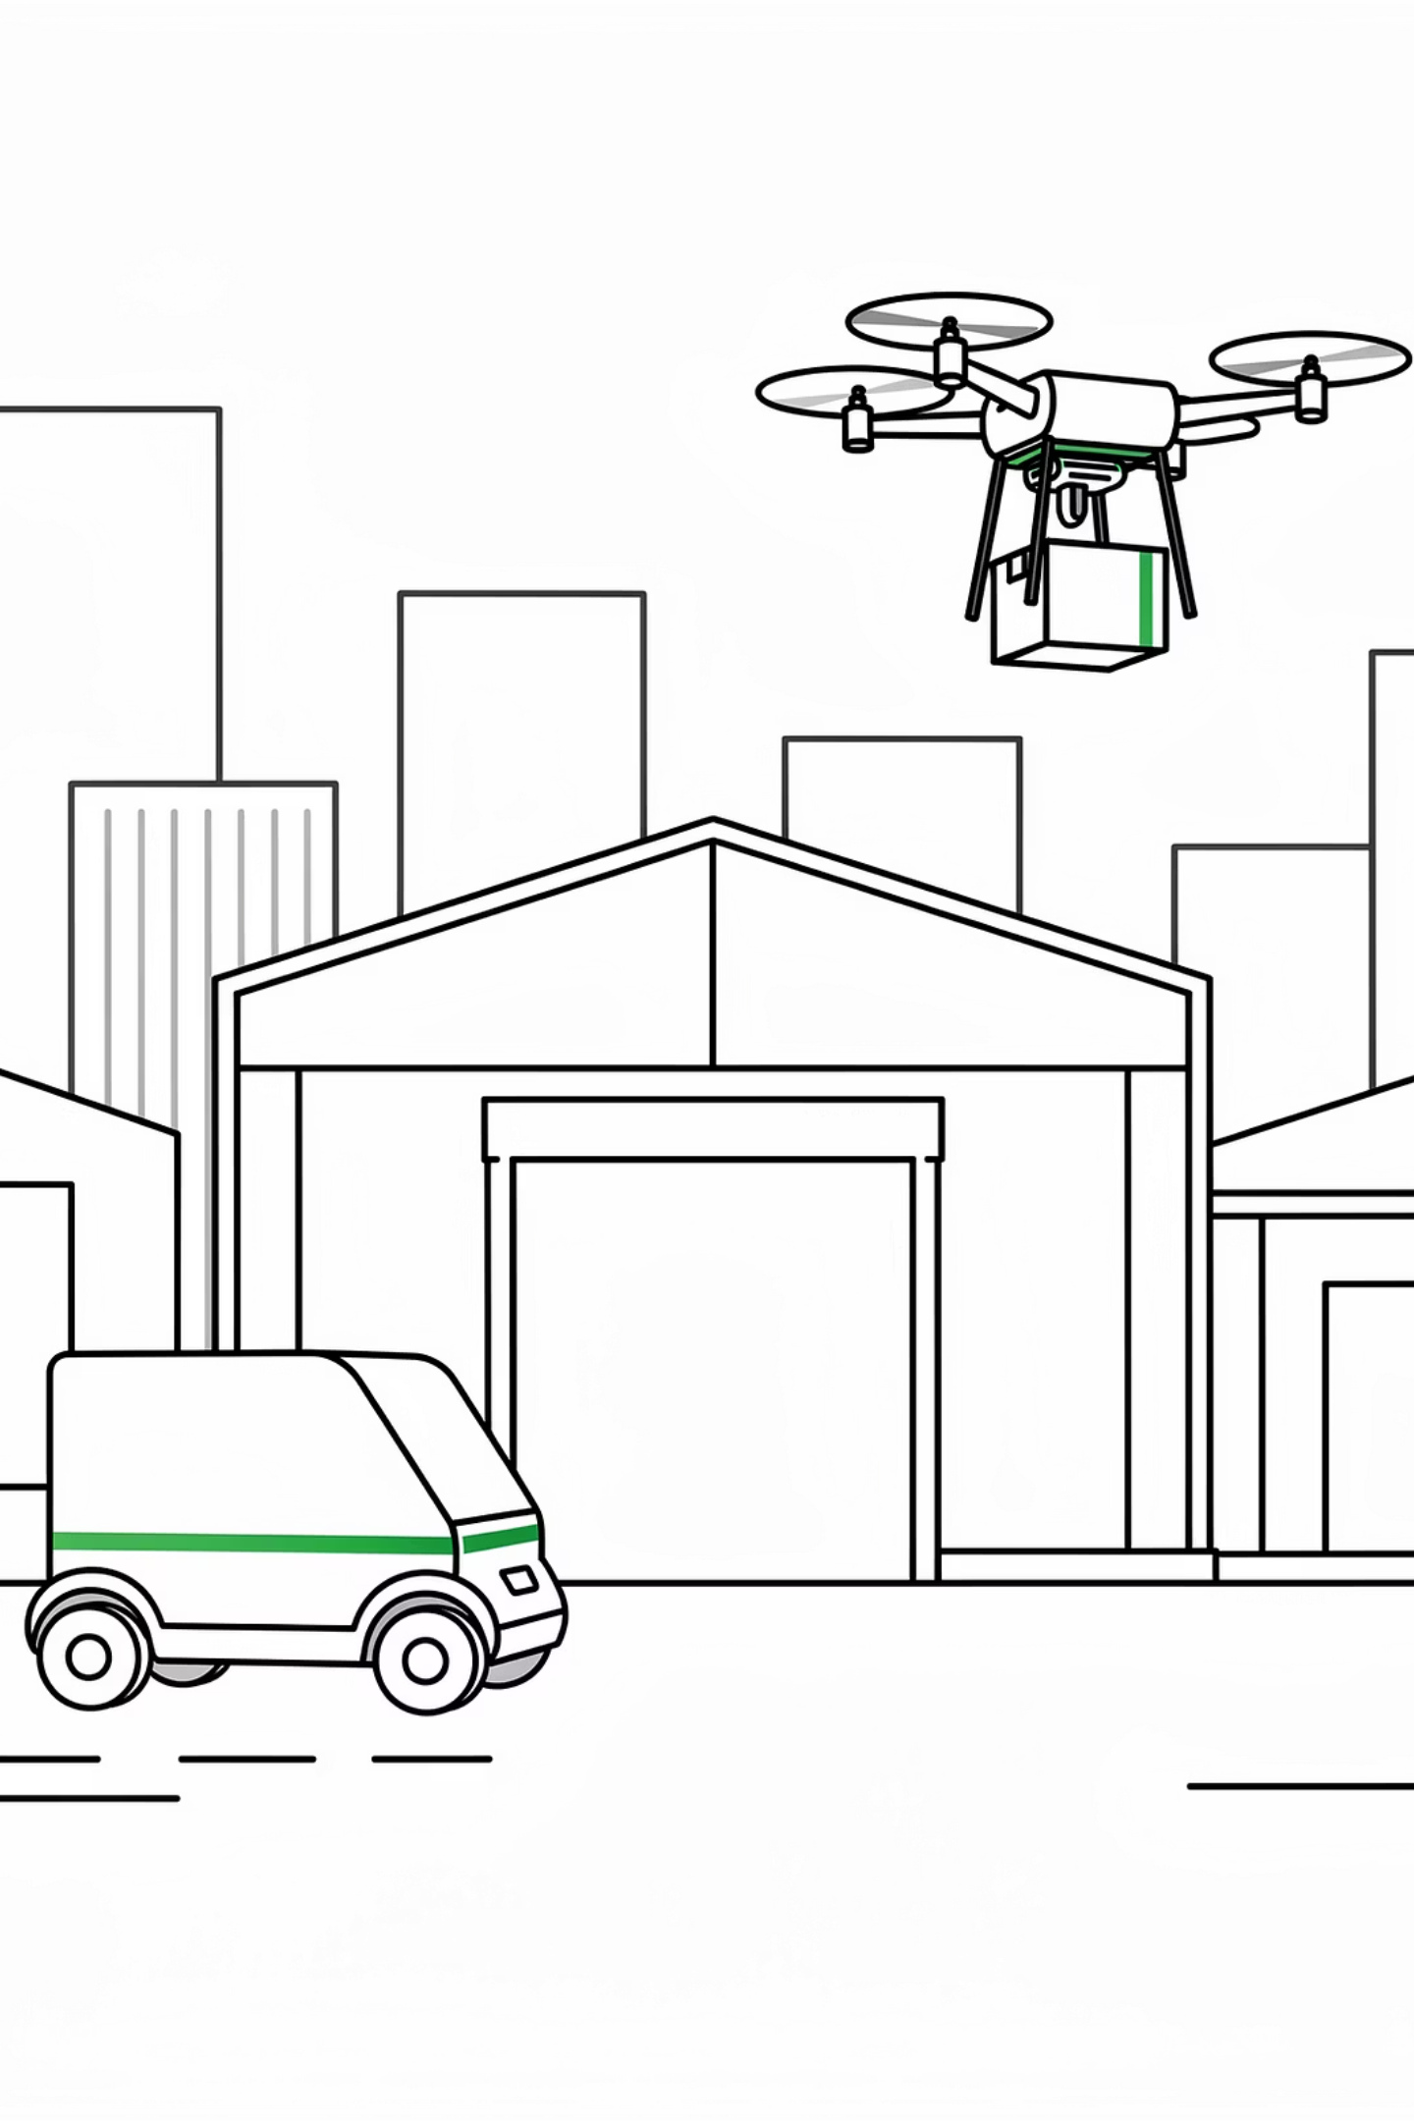
Escenarios de Disrupción Futura
Disrupción Moderada
IA para optimización de rutas y predicción de demanda
Automatización de procesos en almacén
Logística colaborativa entre plataformas
Resultado: Mejora incremental de eficiencia y márgenes
Disrupción Extrema
Drones y robots de entrega autónoma
Vehículos autónomos de última milla
Dark stores y micro-fulfillment centers
Resultado: Cambio radical de estructura de costos y modelo de negocio

Slide 9
Lecciones Estratégicas y Acciones Recomendadas
Lecciones Aprendidas
Acciones Estratégicas Prioritarias
Crecimiento sin rentabilidad no es sostenible
La escala es necesaria pero no suficiente
La logística define la competitividad del negocio
La tecnología debe traducirse en eficiencia real
01
IA y Optimización Logística
Reducción del costo por entrega mediante algoritmos predictivos
02
Alianzas con Supermercados
Modelos de revenue sharing para equilibrar poder negociador
03
Suscripción y Retención
Modelos de suscripción para mejorar CLV y reducir CAC
04
Expansión Selectiva
Priorizar mercados con densidad urbana y márgenes viables

Slide 10
Métricas Clave e Insight Final
€/entrega
CAC/CLV
NPS
T. entrega
Costo por Entrega
Adquisición vs. Valor
Satisfacción Cliente
Velocidad Operativa
Métrica central de eficiencia operativa
Ratio crítico para viabilidad del modelo
Predictor de retención y crecimiento orgánico
Tiempo de entrega como ventaja competitiva diferencial
"El problema no fue la demanda — fue un modelo estructuralmente difícil de hacer rentable bajo presión competitiva intensa."
La consolidación vía Uber ilustra que en quick commerce, la escala sin eficiencia estructural conduce inevitablemente a la absorción o al fracaso.

